Slide 1
APERFEIÇOAMENTO DO MONITORAMENTO assistencial e garantias de acesso
Consulta pública nº 92
109ª Reunião Ordinária da Câmara de Saúde Suplementar – CAMSS
07 de abril de 2022

Slide 2
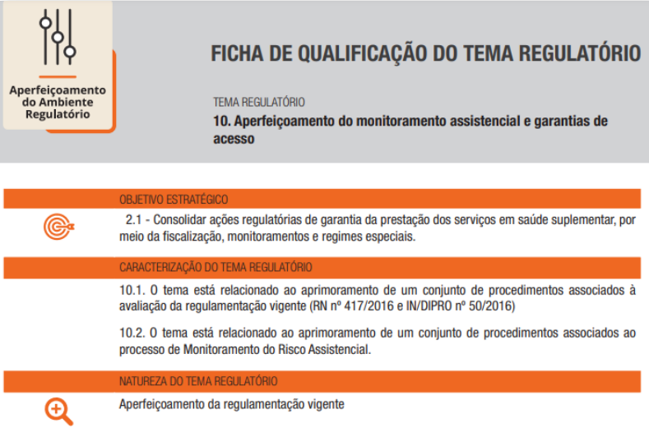
Clique para editar o título do slide
2
Notes:
Objetivo do estudo

Slide 3
NOTA TÉCNICA Nº 45/2021/GEDIT/GGRAS/DIRAD-DIPRO/DIPRO
Análise dos resultados regulatórios provenientes da revisão normativa acerca do Plano de Recuperação Assistencial e da Direção Técnica, concluída em dezembro de 2016 com as publicações da Resolução Normativa nº 417, de 22 de dezembro de 2016, e da Instrução Normativa nº 50, de 22 de dezembro de 2016, da Diretoria de Normas e Habilitação dos Produtos.
Os normativos revogaram a Resolução Normativa nº 256, de 18 de maio de 2011 e a Instrução Normativa nº 33, de 6 de julho de 2011, da Diretoria de Normas e Habilitação dos Produtos.
A revisão normativa buscava o aprimoramento da metodologia do Plano de Recuperação Assistencial e da Direção Técnica, para ajustá-los a uma lógica de prevenção de riscos e indução de boas práticas, não restringindo a atuação da Gerência somente a casos muito graves.
3

Slide 4
NOTA TÉCNICA Nº 45/2021/GEDIT/GGRAS/DIRAD-DIPRO/DIPRO
Pelo exposto no relatório, as alterações normativas, implementadas com a publicação da RN 417/2016 e da IN DIPRO 50/2016, alcançaram, de imediato, os objetivos propostos.
A identificação das operadoras em situação de risco assistencial foi mais célere, pois reduziu em um trimestre o encaminhamento à GEDIT.
Houve, inicialmente, um incremento no número de operadoras encaminhadas e também foi alcançado o objetivo de maior utilização do PRASS, assim como a possibilidade de gradação dos acompanhamentos, reservando a Direção Técnica para situações mais críticas.
Além disso, os processos de acompanhamento das operadoras pela Gerência de Direção Técnica foram melhor definidos.
4

Slide 5
NOTA TÉCNICA Nº 45/2021/GEDIT/GGRAS/DIRAD-DIPRO/DIPRO
Contudo, foram verificadas possibilidades de aprimoramento quanto à definição dos critérios para identificação de operadoras em situação de risco assistencial e para encaminhamento para análise pela Gerência de Direção Técnica.
Foi concluída, no processo nº 33910.002228/2020-82, a proposta de aprimoramento do acompanhamento assistencial das operadoras com vistas a subsidiar a tomada de decisão quanto à adoção de medidas administrativas regulatórias no âmbito da DIPRO.
“Após 4 anos de vigência da regra atual, observou-se que o estabelecimento da regra em normativo gera um engessamento do processo de acompanhamento de operadoras, e está impedindo que novas operadoras com indícios de anormalidades administrativas de natureza assistencial sejam encaminhadas para análise técnica individualizada pelas áreas técnicas da ANS. Como resultado, há um número cada vez menor de operadoras em acompanhamento individualizado na DIPRO”.
5

Slide 6
NOTA TÉCNICA Nº 78/2021/GEMOA/GGRAS/DIRAD-DIPRO/DIPRO
Foi estabelecido que os critérios de priorização de análise de medidas administrativas seria realizado por meio do Plano Periódico Anual. A alteração foi realizada com a revogação da IN 49. Os Critérios de encaminhamento passam a ser definidos no Plano Periódico, previsto na redação dada no art. 5º da RN 479, publicada em 1º de fevereiro de 2022.
A alteração confere maior liberdade para atuação preventiva do órgão regulador, para aumento da abrangência de operadoras analisadas de forma individualizada no monitoramento do risco assistencial, conferindo maior eficácia ao processo para alcance de seu objetivo primordial de proteção ao consumidor. Importante destacar que o aumento da flexibilidade da atuação do órgão regulador é acompanhado do aumento da previsibilidade e transparência das ações, a partir da divulgação do Plano de Ação da Diretoria antes dos processamentos dos ciclos trimestrais dos programas de acompanhamento de operadoras.
6

Slide 7
NOTA TÉCNICA Nº 45/2021/GEDIT/GGRAS/DIRAD-DIPRO/DIPRO
A revisão da IN DIPRO 50/2016 resultará na sua adequação às alterações já implementadas quanto à instituição do plano periódico de Monitoramento do Risco Assistencial anual para definição dos critérios de identificação e encaminhamento das operadoras com indícios de anormalidades administrativas graves de natureza assistencial.
Sugere-se ainda o aprimoramento da redação do artigo 2º do normativo, quanto às operadoras que poderão ser analisadas pela Gerência de Direção Técnica, possibilitando análise de operadoras cujos indícios de risco assistencial tenham sido identificados por qualquer área técnica da ANS ou por órgão externo à Agência.
As modificações sugeridas não alteram o mérito dos normativos vigentes, nem geram novas obrigações para os entes regulados, tratando-se tão somente de uma melhor adequação dos processos internos de identificação, análise e acompanhamento das operadoras com indícios de anormalidades administrativas de natureza assistencial que resultem em risco assistencial aos beneficiários.
7

Slide 8
Proposta de alteração da Instrução Normativa/DIPRO nº 50/2016
Redação original | Proposta
Art. 2º São passíveis de encaminhamento, para avaliação quanto a indícios de anormalidades administrativas graves de natureza assistencial:
I - os resultados provenientes do Monitoramento do Risco Assistencial; e
II - quaisquer outros casos passíveis de constituir risco à qualidade ou à continuidade do atendimento à saúde dos beneficiários, de modo coletivo, recorrente e não pontual, encaminhados pelas demais Diretorias da ANS. | II - quaisquer outros casos passíveis de constituir risco à qualidade ou à continuidade do atendimento à saúde dos beneficiários, de modo coletivo, recorrente e não pontual, encaminhados pelas demais áreas da ANS.
CAPÍTULO II DO ENCAMINHAMENTO DE OPERADORAS COM INDÍCIOS DE ANORMALIDADES ADMINISTRATIVAS GRAVES DE NATUREZA ASSISTENCIAL
Seção I Do encaminhamento decorrente do mapeamento do risco assistencial e do acompanhamento e avaliação da garantia de atendimento
Art. 3º O mapeamento do risco assistencial e o acompanhamento e avaliação da garantia de atendimento serão utilizados para avaliação quanto à abertura de processo administrativo para a apuração de indícios de anormalidades administrativas graves de natureza assistencial. | Art. 3º O mapeamento do risco assistencial e o acompanhamento e avaliação da garantia de atendimento serão utilizados, primordialmente, para avaliação quanto à abertura de processo administrativo para a apuração de indícios de anormalidades administrativas graves de natureza assistencial, de acordo com os critérios estabelecidos no plano periódico de Monitoramento do Risco Assistencial.
Art. 4º Serão considerados indícios de anormalidades administrativas graves de natureza assistencial, dentre outras hipóteses, podendo ensejar o envio do ofício de que trata o art. 3º da RN nº 417, de 22 de dezembro 2016, a classificação da operadora: | Art. 4º Serão considerados indícios de anormalidades administrativas graves de natureza assistencial, dentre outras hipóteses, podendo ensejar o envio do ofício de que trata o art. 3º da RN nº 417, de 22 de dezembro 2016, os casos identificados de acordo com os critérios estabelecidos no Plano Periódico de Monitoramento do Risco Assistencial, de acordo com norma específica.
8

Slide 9
567ª Reunião ordinária da diretoria colegiada, 10/02/2022
Aprovação do Relatório Preliminar da Avaliação de Resultado Regulatório, consubstanciado na Nota Técnica nº 26/2021/GEDIT/GGRAS/DIRAD-DIPRO/DIPRO e do Relatório de Avaliação de Resultado Regulatório, consubstanciado na Nota Técnica nº 45/2021/GEDIT/GGRAS/DIRAD-DIPRO/DIPRO;
Apreciação da proposta de alteração da Instrução Normativa da Diretoria de Normas e Habilitação dos Produtos - IN/DIPRO nº 50, de 22 de dezembro de 2016; e
Autorização da realização de Consulta Pública pelo período de 45 dias, nos termos do art. 9º da Lei nº 13.848, de 2019, do Decreto nº 10.411, de 2020 e da RN nº 242, de 2010.
9

Slide 11
Obrigado!

